Slide 1
軟體測試與驗證 期中報告
第十組
組員：王少雷、吳佳蓉、雍皓崴、王尚鵬、康紘郡
指導老師：劉建宏老師

Slide 2

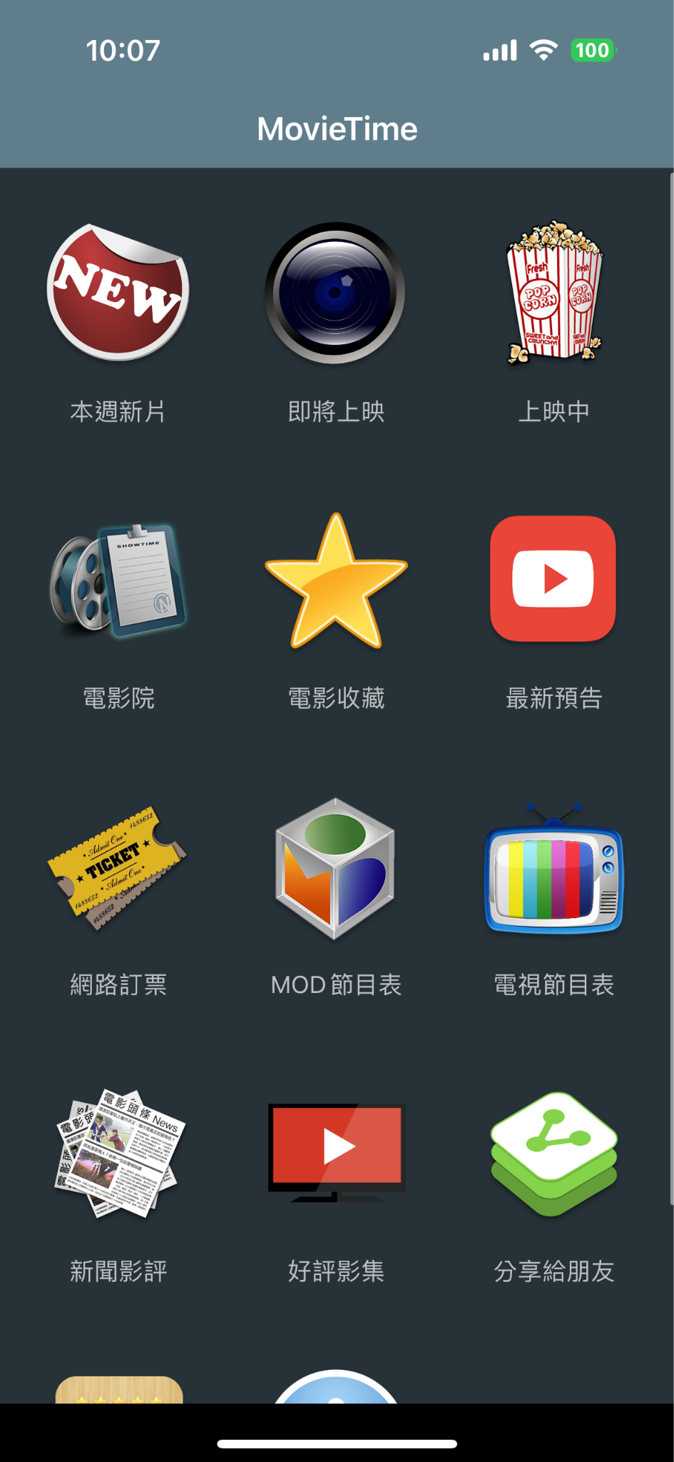
待測試軟體
電影時刻 Movie Time
提供使用者瀏覽各地區電影院、電影資訊以及電視節目表查詢功能的應用程式。

Slide 3
Features to be test
電影院功能
包括某地區電影院、某電影院電影時刻表等。
電影功能
包括上映中和即將上映電影等。
電視節目表功能
包括某頻道節目時刻表、常用頻道收藏功能等。

Slide 4
Features NOT to be test
各種影評功能
需連結至第三方網頁應用程式未提供內建影評功能。
網路訂票估能
需使用第三方訂票系統。

Slide 5
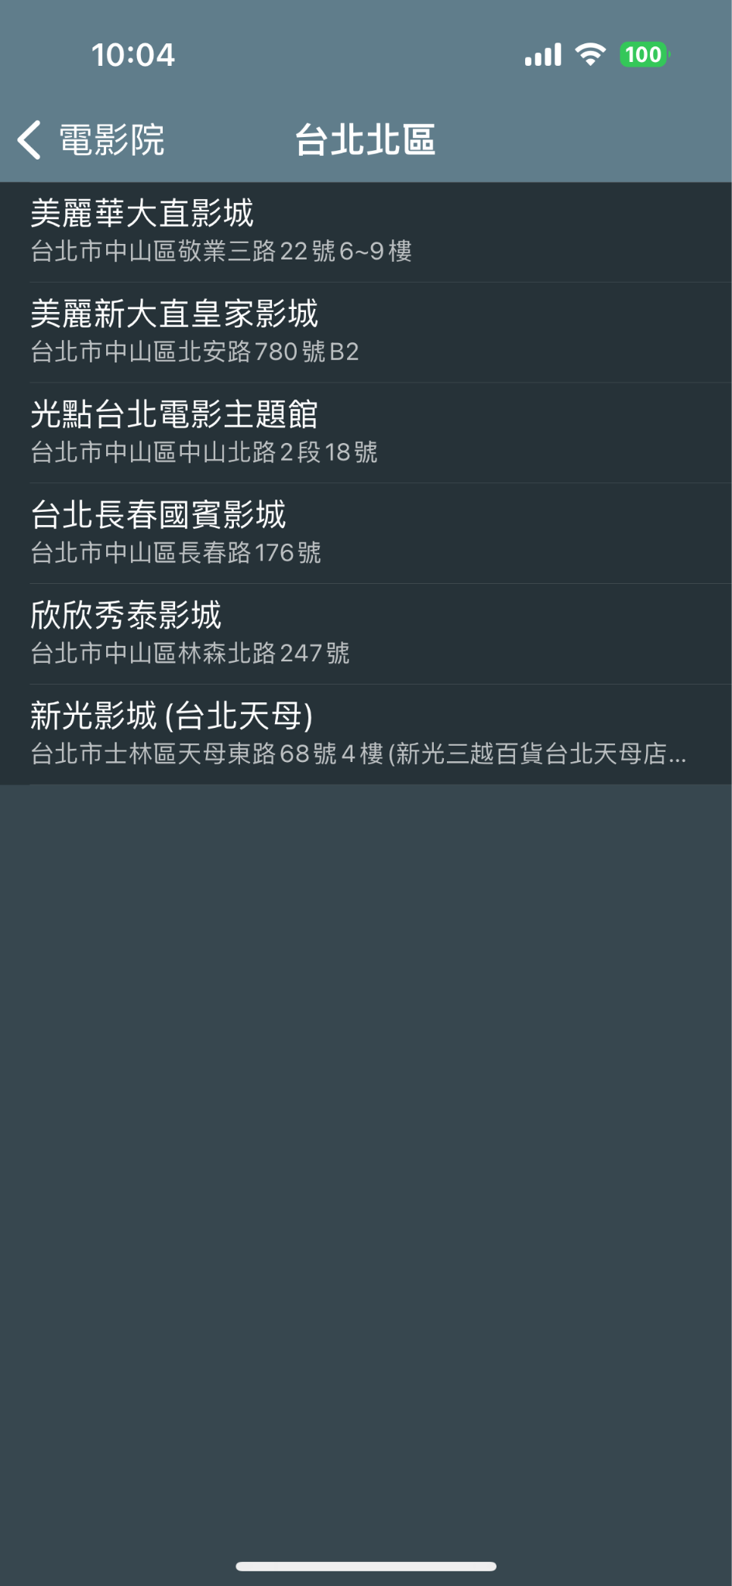
電影院功能 – User Stories
US-C1: 查看地區電影院
身為一名使用者，我想要可以依據地區查詢所有電影院，以便找到鄰近可以去的戲院。

Slide 6
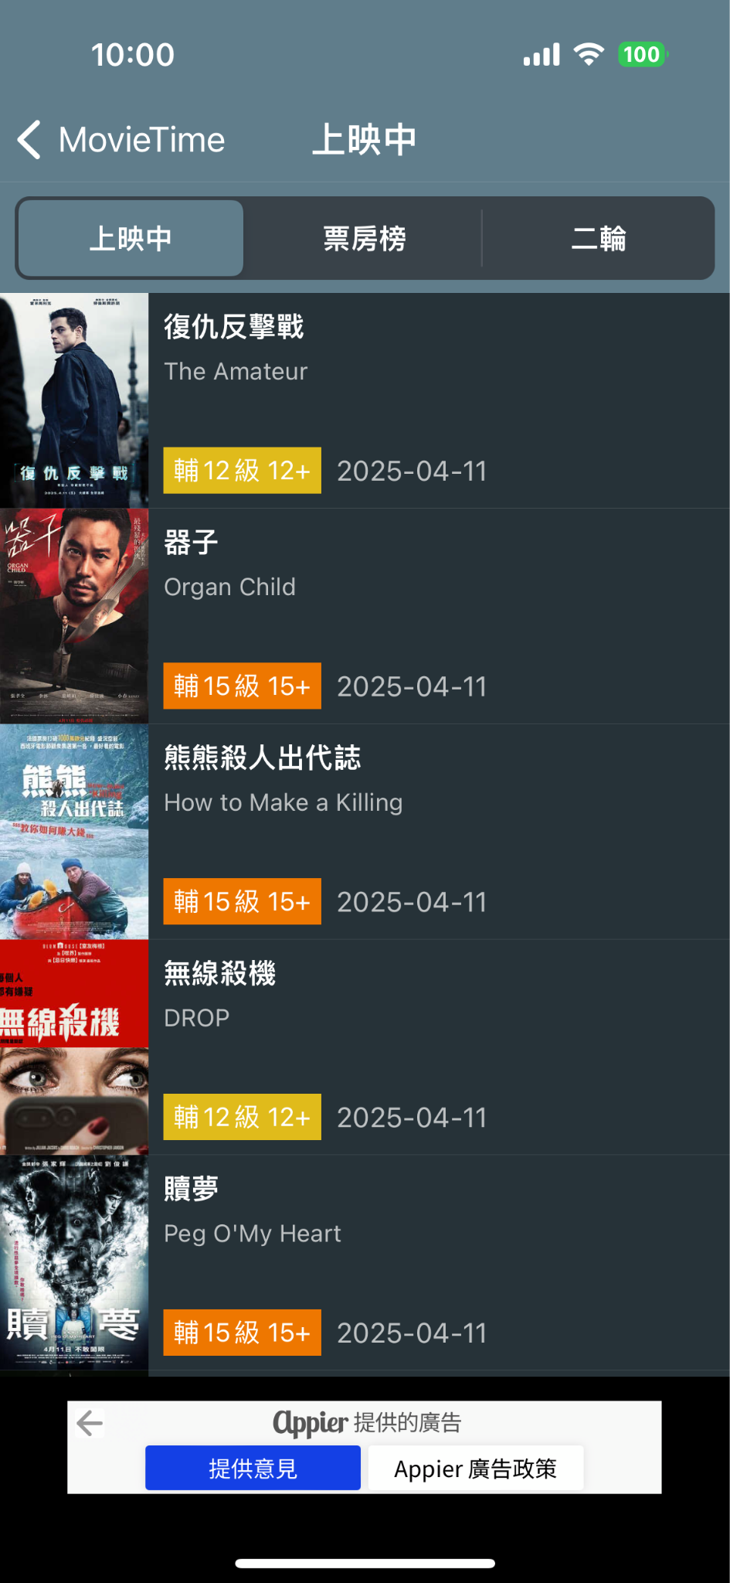
電影院功能 – User Stories
US-C2: 查詢電影院上映電影
身為一名使用者，我想要查看某電影院目前上映的電影，以便決定是否前往觀賞。

Slide 7
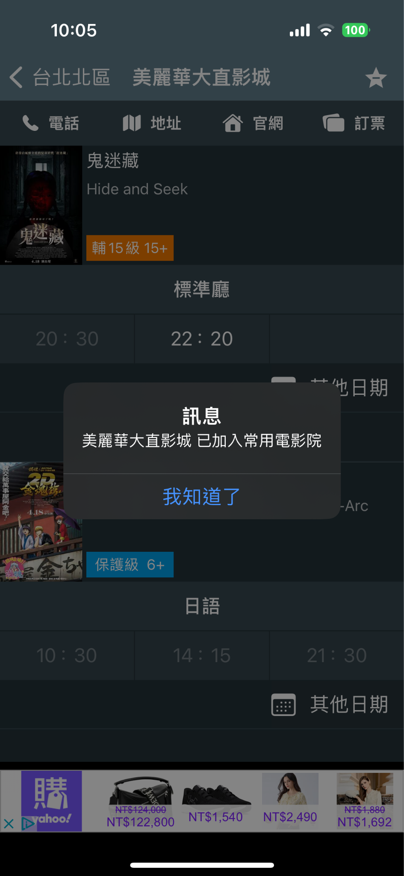
電影院功能 – User Stories
US-C3: 收藏常用電影院
身為一名使用者，我想要收藏我常去的電影院，以便未來可以快速查找。

Slide 8
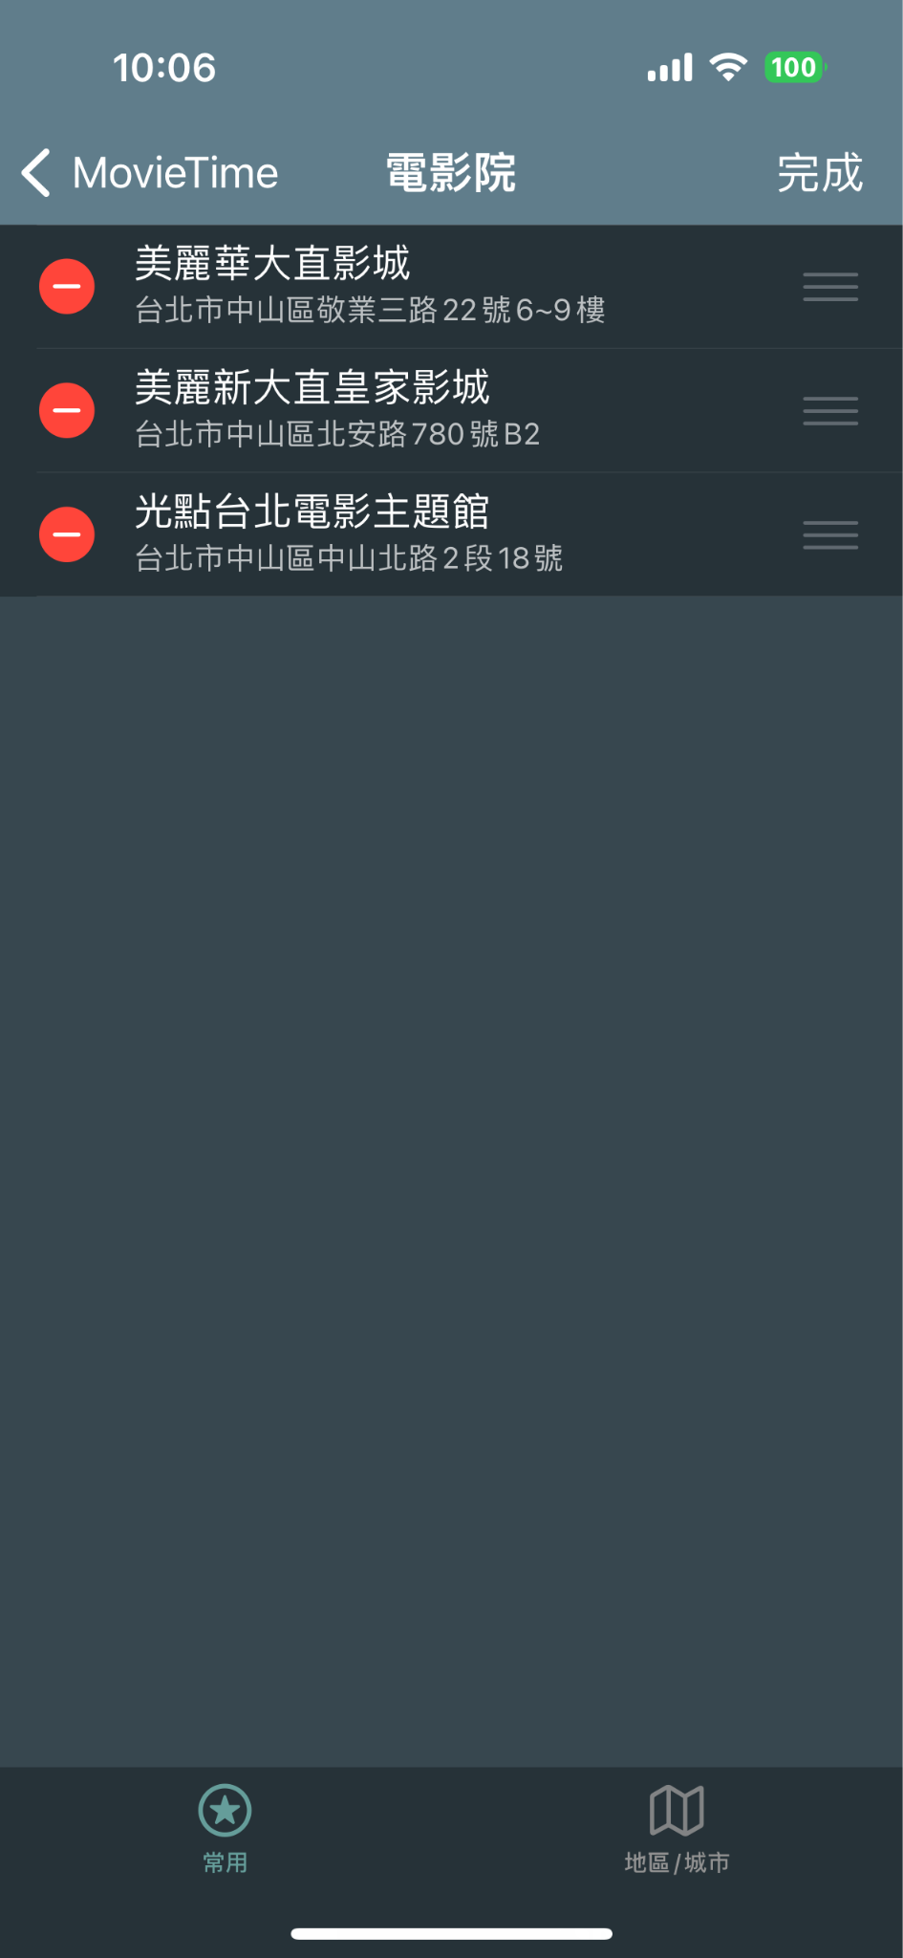
電影院功能 – User Stories
US-C4: 調整電影院收藏順序
身為一名使用者，我想要能夠調整我收藏電影院的順序，以便依照我的偏好排序。
US-C5: 移除不需要的電影院收藏
身為一名使用者，我想要能將不常去的電影院從收藏清單中移除，以便管理更整潔的清單。

Slide 9
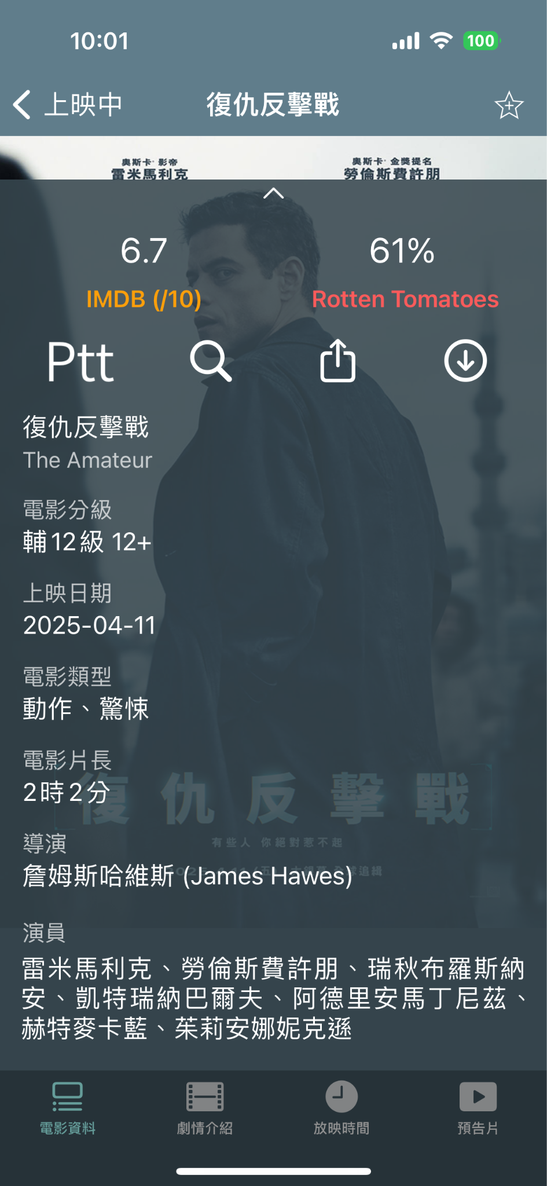
電影功能 – User Stories
US-M1: 查詢即將上映的電影
身為一名電影愛好者，我想查詢近期即將上映的電影資訊，以便提前計劃觀影時間。
US-M2: 查看電影詳細資料
身為一名觀眾，我想查看電影的劇情、演員與預告片資訊，以便決定是否感興趣。
影。

Slide 10
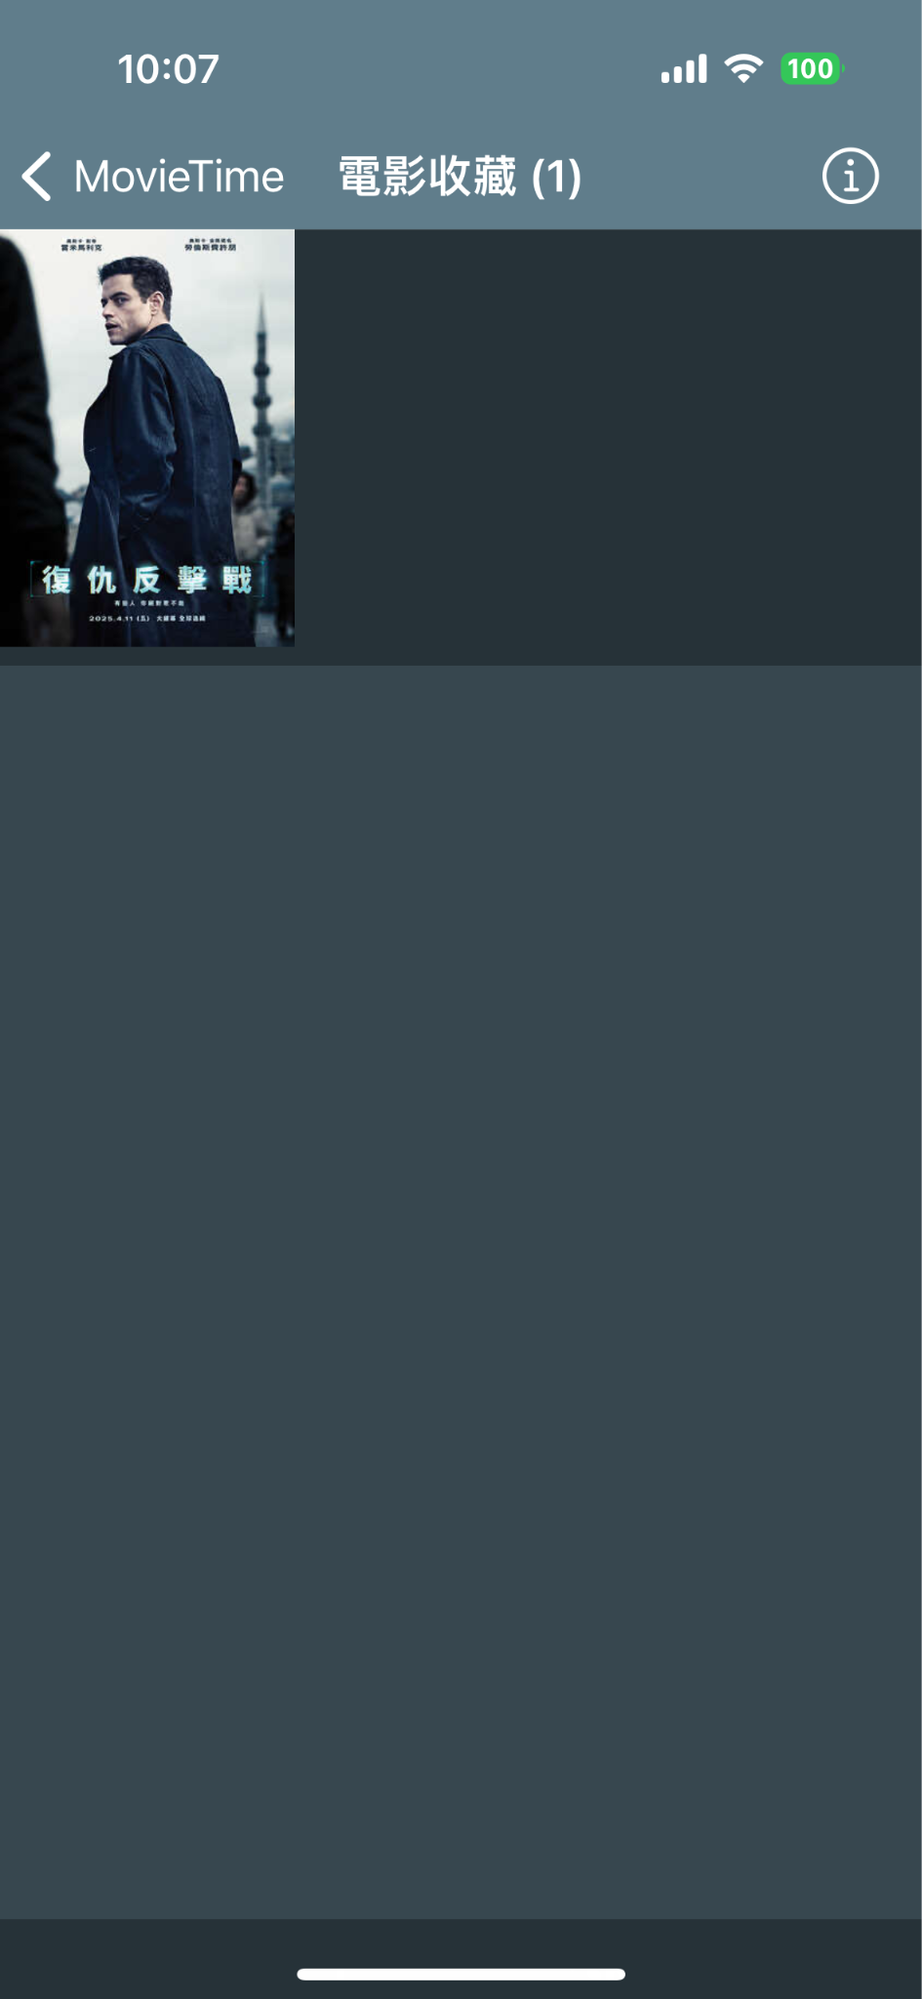
電影功能 – User Stories
US-M3: 收藏喜歡的電影
身為一名使用者，我想要收藏我感興趣的電影，以便未來能快速找到並查看放映時
間。

Slide 11
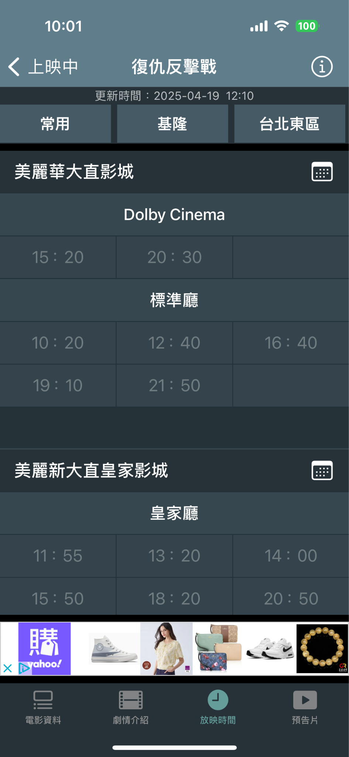
電影功能 – User Stories
US-M4: 查詢電影時刻表
身為一名使用者，我想要查看某部電影在各電影院的放映時刻，以便選擇最合適的時間觀影。

Slide 12
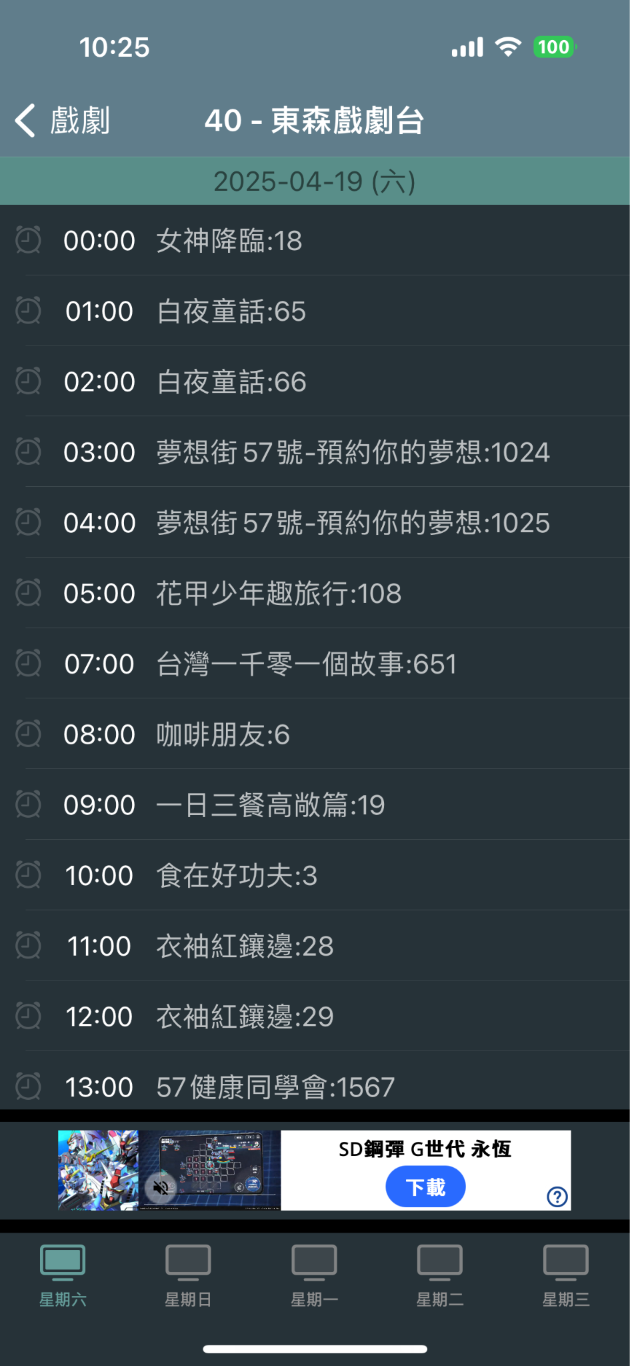
電視節目功能 – User Stories
US-T1: 查詢頻道節目表
身為一名使用者，我想要查詢特定電視頻道的節目表，以便了解當前與即將播放的內容。
US-T2: 收藏常看的頻道
身為一名使用者，我想收藏我喜歡的電視頻道，以便未來更快地找到節目表。
US-T3: 移除已收藏的頻道
身為一名使用者，我想將不再觀看的頻道從收藏清單中移除，以便清理與管理我的偏好內容。

Slide 13
Test Criteria
每項測試必須滿足使用者達成各個 User stories 的需求並且每個步驟地執行時間不可以過長或崩潰。

Slide 14
Approach
測試設計流程如下：
根據每個功能撰寫 User Story
將 User Story 視覺化為 Activity Diagram
根據 Activity Diagram 使用 Graph-based coverage (Edge Coverage) 衍生 Test Cases

Slide 15
Approach
將先前提過的 User Story 依照功能繪製成 Activity Diagram。
US-C1: 查看地區電影院
身為一名使用者，我想要可以依據地區查詢所有電影院，以便找到鄰近可以去的戲院。
US-C3: 收藏常用電影院
身為一名使用者，我想要收藏我常去的電影院，以便未來可以快速查找。

Slide 16
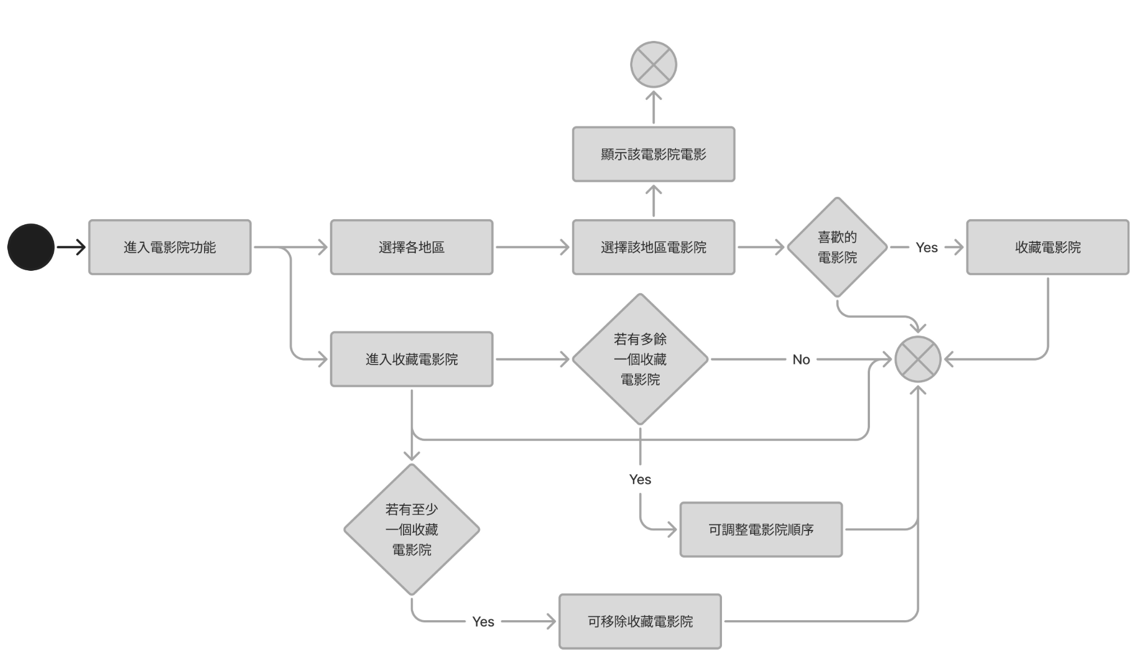
Approach
我們使用 Edge Coverage 的情況進行測試，確保所有 Activity Diagram 中的轉移皆有被涵蓋，下圖為US-C1與US-C3所經過的路徑範例圖。
紅色：US-C1
藍色：US-C3

Slide 17
Test Identification - 電影院功能
Feature | Test Case ID | Test Case Description
電影院功能 (Movie Theater) | MT-01 | 確認可以查看各地區電影院
 | MT-02 | 確認可以查看各地區電影院上映電影
 | MT-03 | 確認可以將電影院加入常用
 | MT-04 | 確認可以查看常用電影院
 | MT-05 | 確認可以編輯常用電影院排序
 | MT-06 | 確認可以刪除常用電影院

Slide 18
Test Identification - 電影功能
Feature | Test Case ID | Test Case Description
電影功能 (Movie) | MV-01 | 確認可以查看上映中電影詳細資訊
 | MV-02 | 確認可以查看上映中電影放映時刻
 | MV-03 | 確認可以將上映中電影加入收藏
 | MV-04 | 確認可以查看即將上映電影詳細資訊
 | MV-05 | 確認可以將即將上映電影加入收藏
 | MV-06 | 確認可以查看電影收藏
 | MV-07 | 確認可以刪除電影收藏

Slide 19
Test Identification - 電視節目功能
Feature | Test Case ID | Test Case Description
電視節目功能 (TV Program) | TP-01 | 確認可以查看電視頻道節目表
 | TP-02 | 確認可以將電視頻道加入收藏
 | TP-03 | 確認可以刪除電視頻道收藏
 | TP-04 | 確認可以查看電視頻道收藏

Slide 20
期中報告展示情境
選定場景 | 功能 | 描述
MT-01, MT-02, MT-03, MT-04 | Cinema | 從地區選擇、查詢電影院、收藏電影院
MV-01, MV-02, MV-03 | Movie | 查詢正在上映的電影並加入收藏
TP-01, TP-02, TP-04 | TV | 瀏覽電視頻道並將某頻道加入收藏

Slide 21
List all the project activities and the planned schedule
4/18 完成Test Design的相關規劃
5/7 對於現在的測試計畫進行修改
5/14 確認測試計畫後，修改投影片的內容
5/28 進行測試相關實作
6/4 根據測試結果，進行報告分析

Slide 22
Testing tools to be used
我們決定使用appium
Appium 是一個 開源的自動化測試工具，用來對 行動應用程式（Mobile Apps） 進行測試，支援以下三種型態的 App：
原生應用（Native apps）：使用 Android 或 iOS SDK 開發的應用。
混合應用（Hybrid apps）：包含 WebView 元素的應用，如使用 Cordova、Ionic 等技術開發。
行動網頁（Mobile web apps）：在行動裝置瀏覽器中執行的網頁。

Slide 23
Testing tools to be used
Appium 的特色
跨平台支援：支援 Android 和 iOS 測試。
語言無綁定：可以用多種程式語言撰寫測試腳本，例如 Java、Python、JavaScript、Ruby、C# 等。
使用 WebDriver 協議（Selenium WebDriver）：與 Selenium 相容，方便學習和整合。
無需修改 App 原始碼：不像某些工具需要插入 SDK 或修改 App。

Slide 24
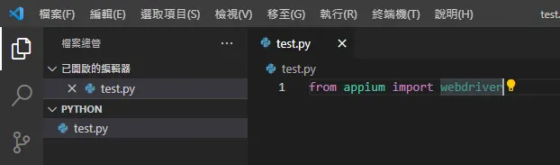
Testing tools to be used
我們會利用Python以及appium進行實作

Slide 25
組員分工事項
姓名 | 分工事項
王少雷 | 測試工具學習與執行、撰寫報告
吳佳蓉 | User Stories 設計、測資設計
雍皓崴 | User Stories 設計、報告撰寫
王尚鵬 | 測試工具學習與執行、測資設計
康紘郡 | 測資設計、資料整理

